Slide 1


Peningkatan Dayasaing Industri Benih Hortikultura
sobir

Slide 2
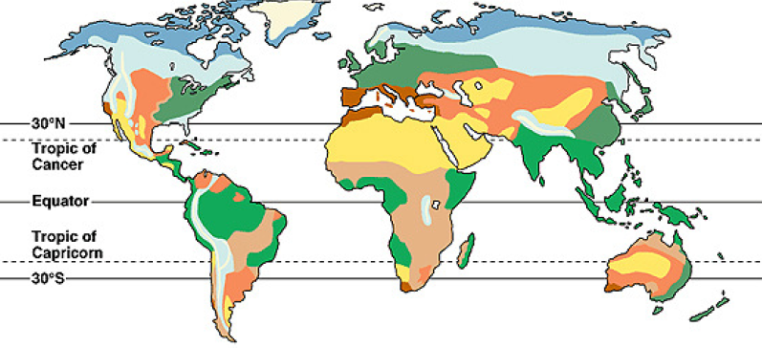
Potensi Industri Benih Indonesia
Indonesia keragaman lingkungan tinggi (47 ekosistem), iklim lembab, matahari sepanjang tahun. Potensi SDG tinggi, pro-porsi luas 1.3 % dg SDG 11% flora (indek kepadatan 8.5).

Slide 3





Potensi Pasar Benih Global
Industri Benih Utama berada di belahan bumi utara,
Pengembangan Varietas dilakukan di sub-tropika
Potensi pasar kawasan tropika merupakan pasar besar

Slide 4
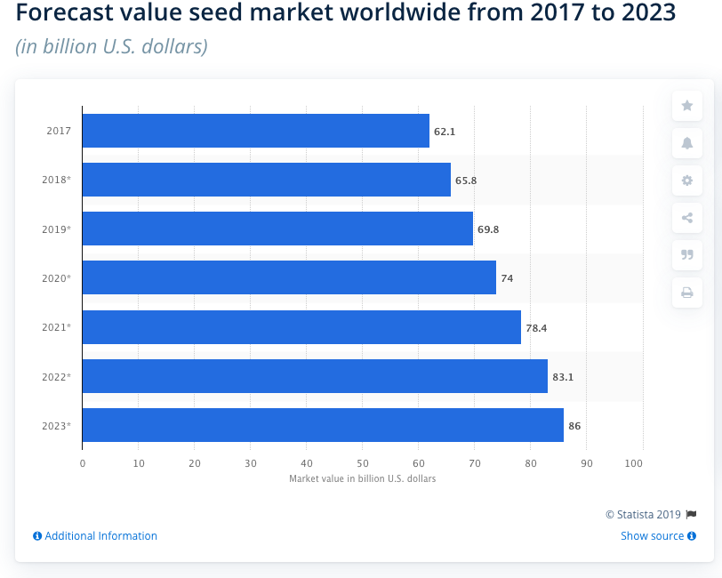
Benih dan Budaya Produksi Pertanian
Asia Pacific is the fastest growth of seed market due to increasing requirement of higher yield on available arable yield

Slide 5
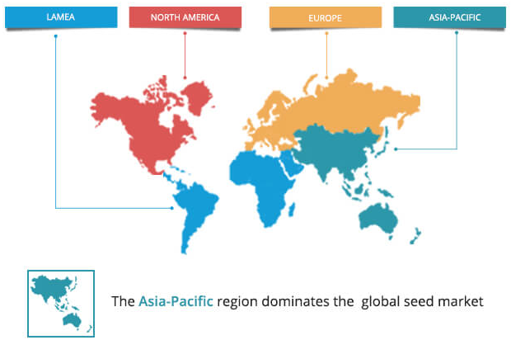
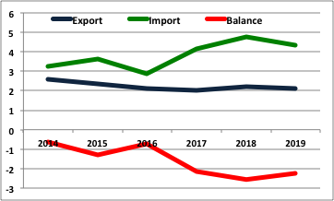
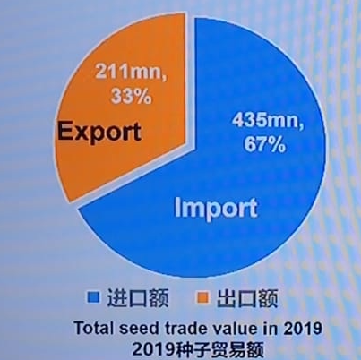
Potensi Pasar Benih Global
(International Seed Federation)

Slide 6
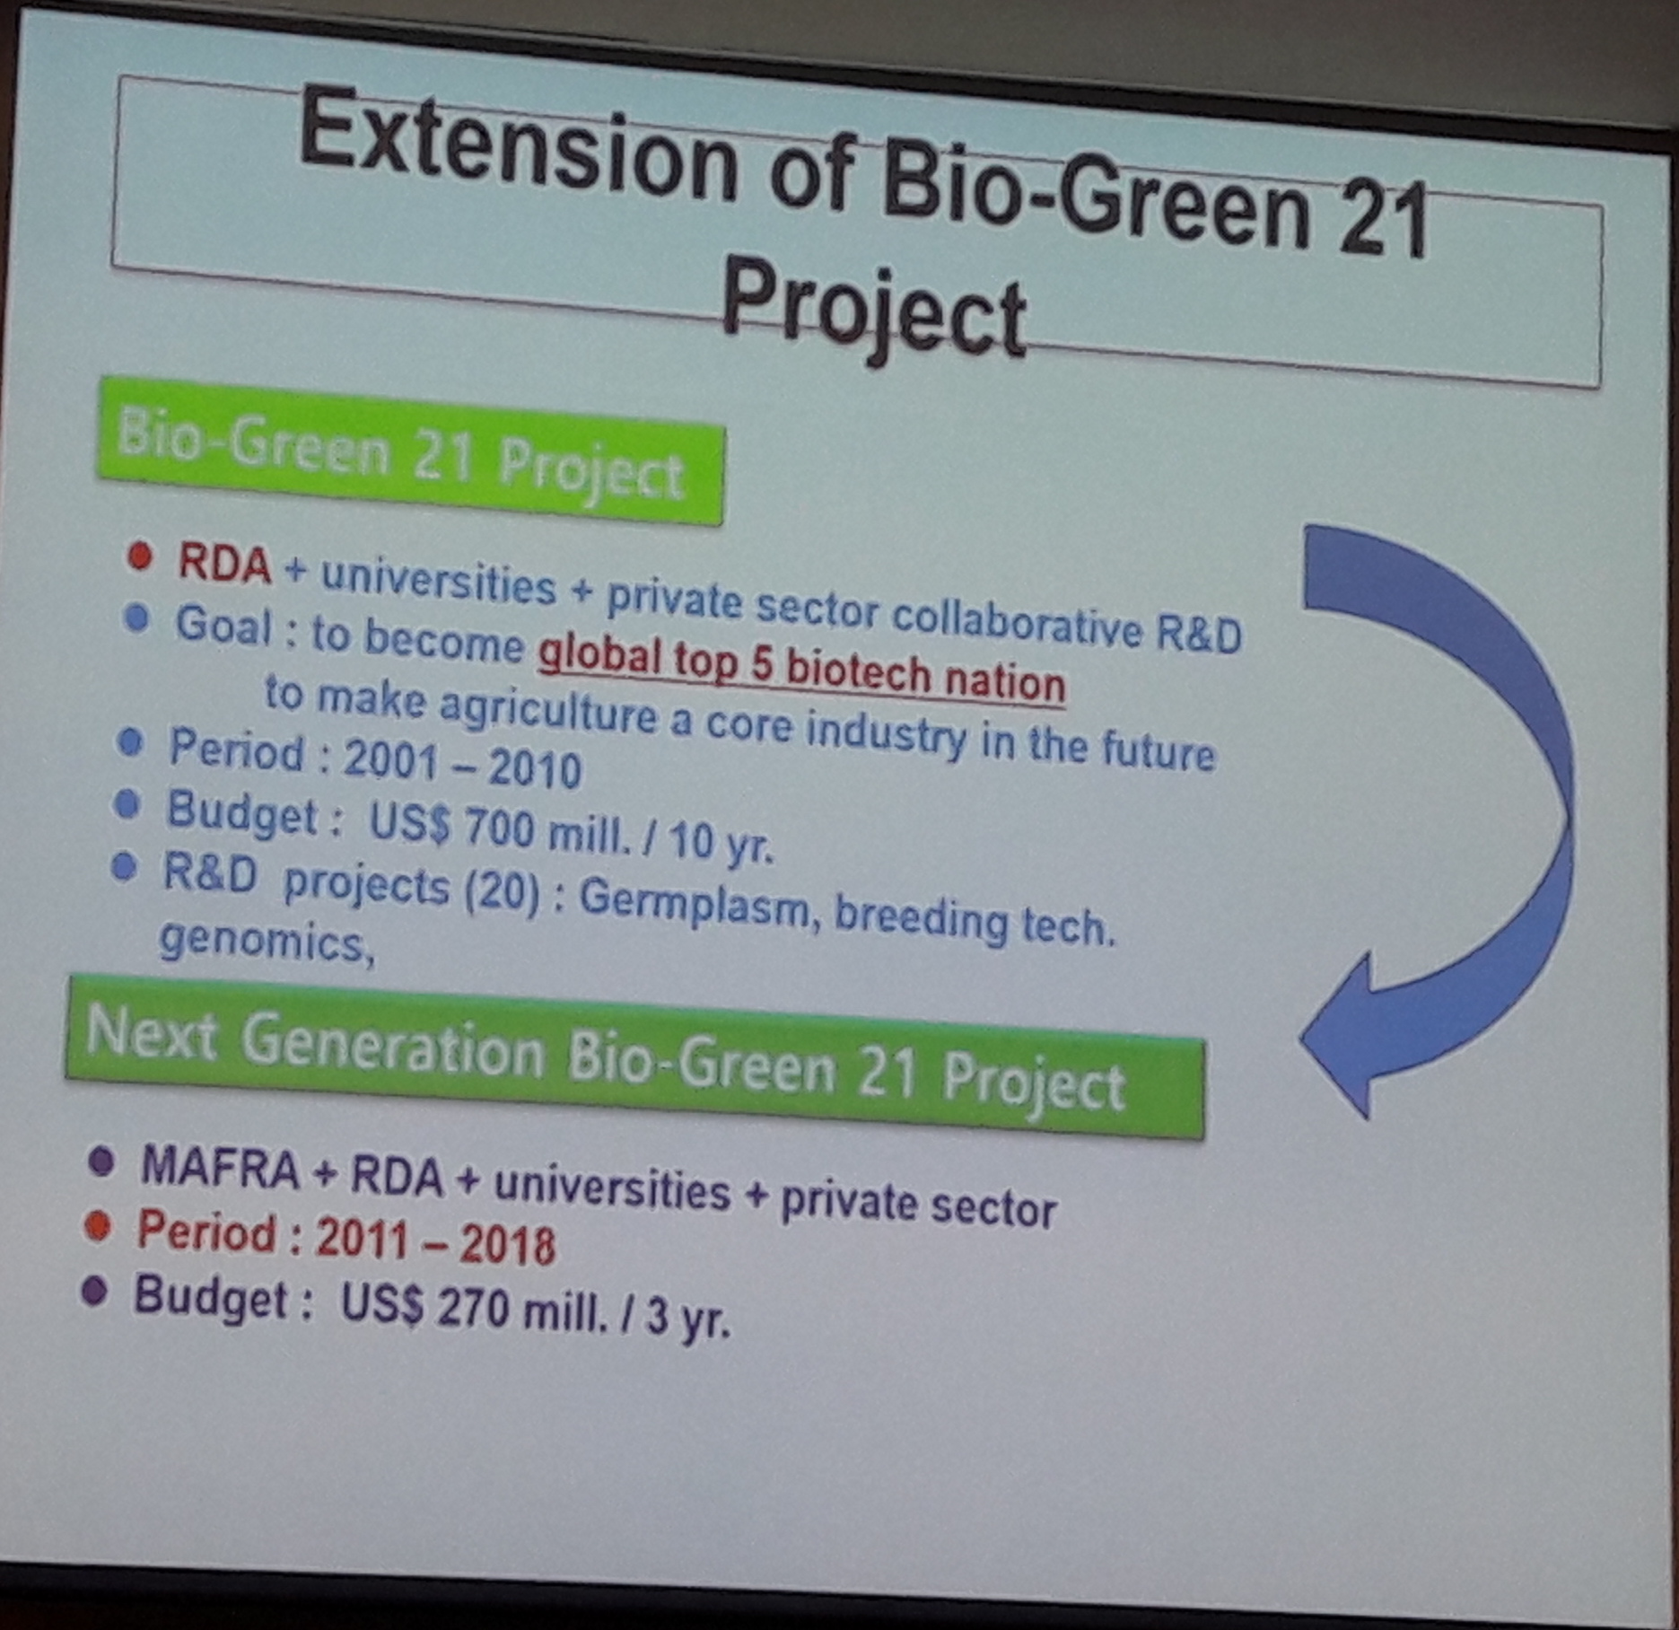
Potensi Pasar Benih Global
Korea 2019, net importer (IFS, 2020)

Slide 7
Peluang Industri Benih Indonesia
Bisa menanam sepanjang tahun. Seleksi lebih cepat.
Keragaman agroklimat tinggi. Kergaman daya adaptasi varietas tinggi.
Serangan penyakit tinggi sepanjang tahun dengan keragaman tinggi. varietas yang mampu bertahan di Indonesia akan mampu bersaing di kawasan lain.
Keragaman budaya. Variasi tipe varietas yang dikembangkan kaya.
Bonus demografi, banyak potensi pengusaha muda bidang industri benih.
Pemanasan Global. Wilayah subtropika membutuhkan varietas tropika.

Slide 8
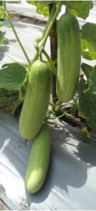
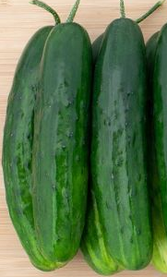
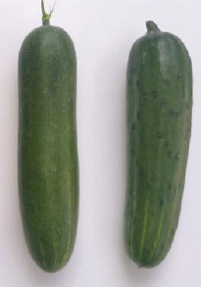
Peluang Industri Benih Indonesia

Slide 9
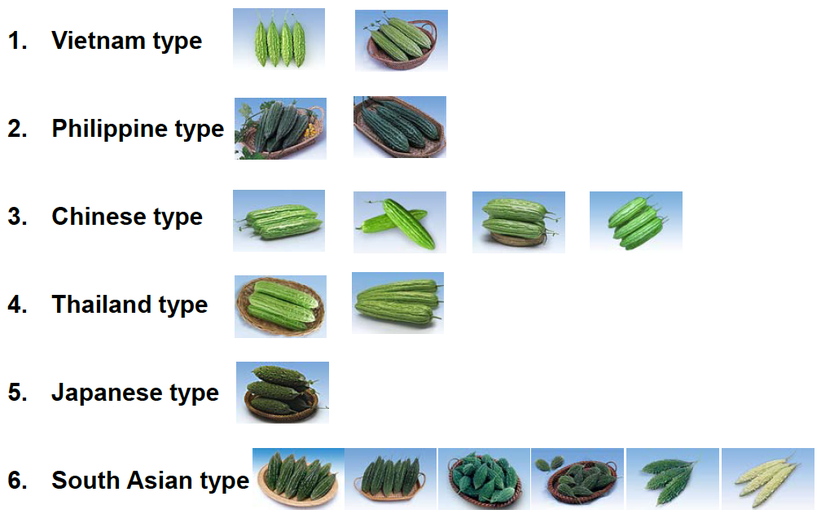
Peluang Industri Benih Indonesia

Slide 10
Perkembangan Varietas Hortikultura
Total 3137
169.2/th
59.8/th
Pra UU 13/10 Post UU 13/10
Varietas Hortikultura Komersial
Pertama
Sayur : Tomat Intan
Buah : Durian Sunan
Hias : Gladiol Dayang Sumbi
Farmaka : Jahe Cimanggu
Proporsi Varietas Komersial dari Proses Pemuliaan Dalam Negeri meningkat setelah pemberlakuan UU no 13 tahun 2010 tentang Hortikultura

Slide 11
Perkembangan Varietas Hortikultura
Industri Benih Dominan dalam Penyediaan varietas Komersial

Slide 12
Perkembangan Varietas Hortikultura
Peran Industri Benih Dalam Negeri dalam penyediaan varietas komersial meningkat setelah UU 13/10 tentang Hortikultura

Slide 13
Pelaku Industri Benih Hortikultura
Perakitan Varietas
Produksi Benih
Pemasaran Benih
Industri Benih dari Hulu sampai Hilir
Industri Hulu
Industri Hilir
Pemulia Formal
Penangkar
Litbang/Univ.
Perorangan
Petani/Kel.

Slide 14
Peningkatan Dayasaing Industri Benih
Peningkatan SDM Pemulia
Penyediaan SDG Unggul
Competitiveness: The ability of a firm or a nation to mobilized all resources to provide products and services that meet the quality standards of the local and world markets at prices that are competitive and provide adequate returns on the resources employed or consumed in producing them
Peningkatan Teknoloi PT
Efesiensi Produksi Benih

Slide 15
Peningkatan SDM Pemuliaan Tanaman
Kursus terstruktur bagi pemulia tanaman pada Industri Benih, untuk peningkatan kapasitas dan update pengetahuan
Beasiswa bagi pemulia tanaman dari Indunstri Benih Pemula.
Sertifikasi Pemulia Tanaman agar dapat bersaing dengan pemulia Asing baik di pasar Domestik maupun Global.
Penguatan Pendidikan Pemuliaan Tanaman di Universitas.

Slide 16
Penyediaan Sumberdaya Genetik Unggul
Penguatan Peran Bank Gen
  Konservasi
  Introduksi
  Komunikasi dan akses
Pool Sumberdaya Genetik Pemuliaan
  Karakter Penting (Mutu Produk, Ketahanan, Toleransi Cekaman)
  Population Pengembangan varietas (Magic Population)
Peningkatan Peran Pemerintah Daerah dalam konservasi aktif Sumberdaya Genetik Tanaman

Slide 17
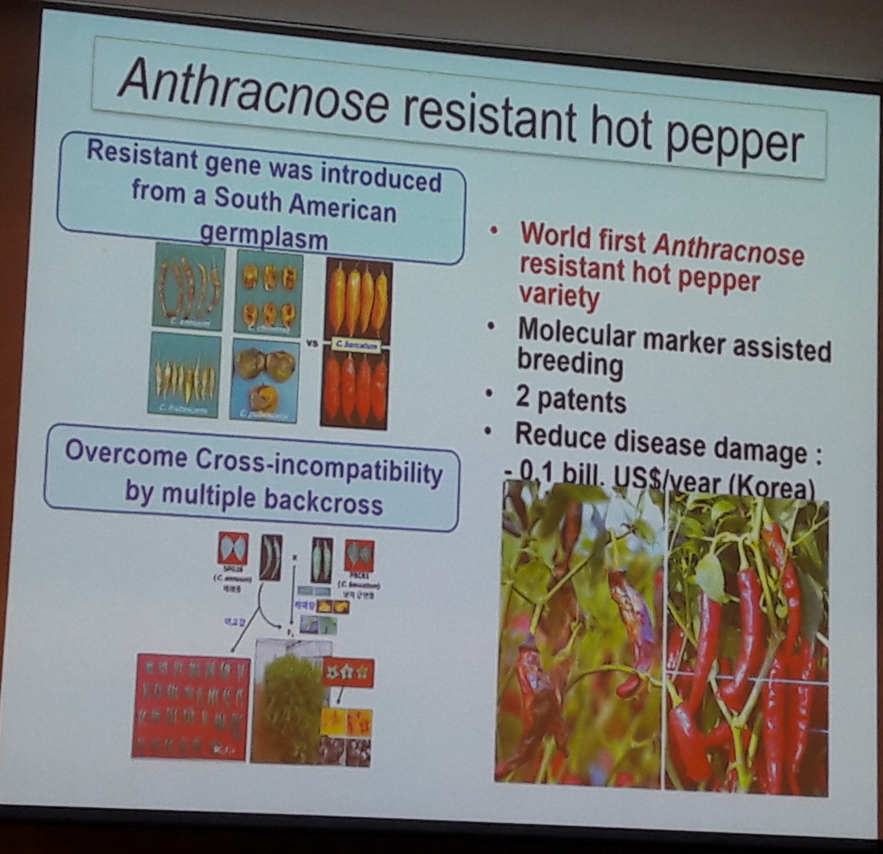
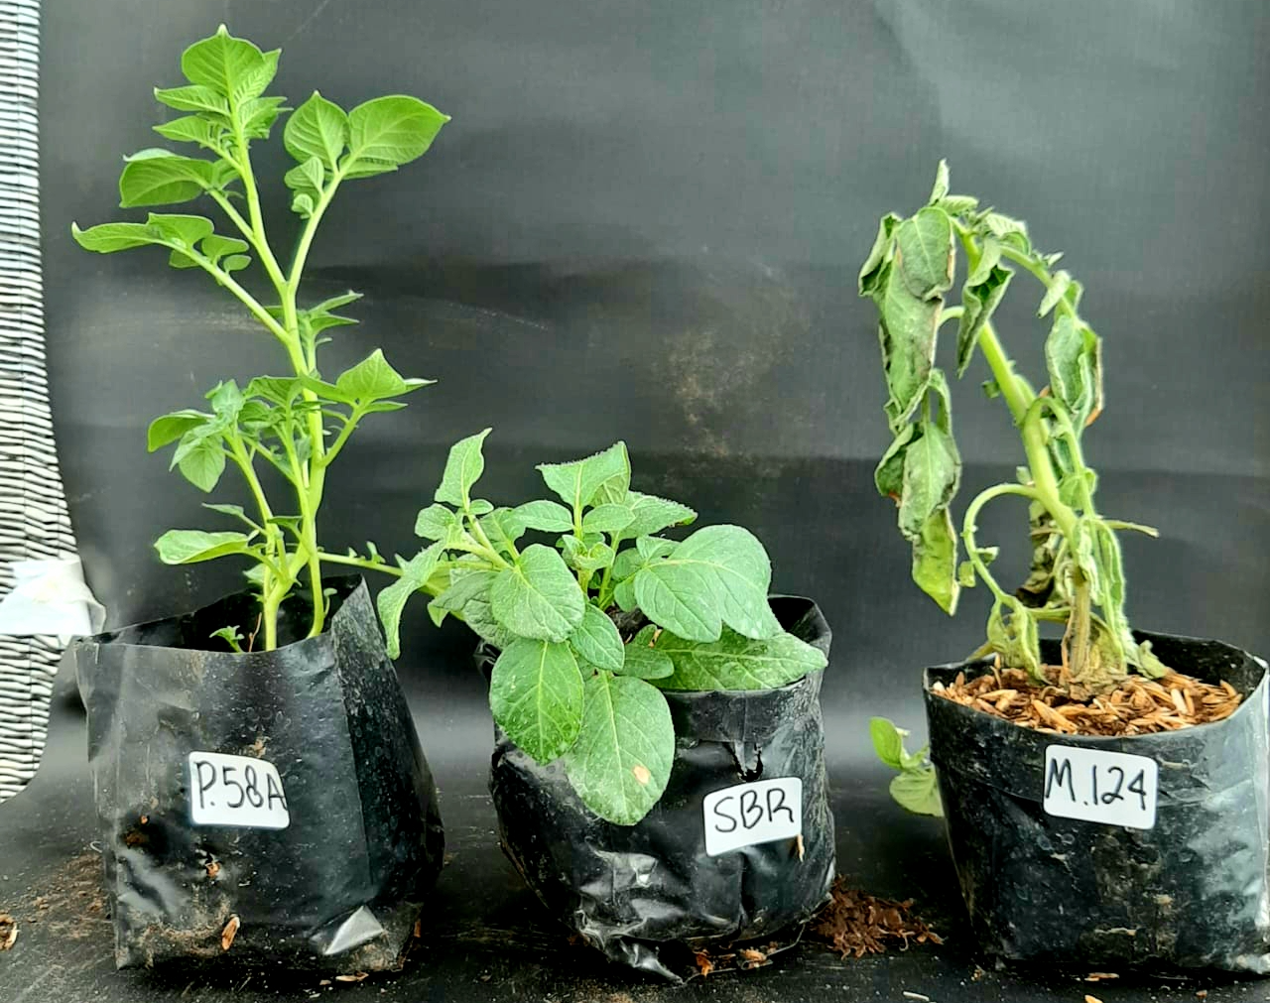
Penyediaan Sumberdaya Genetik Unggul

Slide 18
Peningkatan Teknoloi Perakitan Varietas
Peningkatan kapasitas introduksi karakter unggul pada varietas unggul baru seperti:
  Mandul Jantan
  Ploidisasi
  Penanda DNA/Genetik
  Gene Editing
Program kemitraan Industri Benih Infant dengan Lem-baga Riset dan Universitas
Penurunan bea masuk alat, bahan dan barang terkait perakitan varietas
Peningkatan Dana Riset pengembangan teknologi perakitan varietas

Slide 19
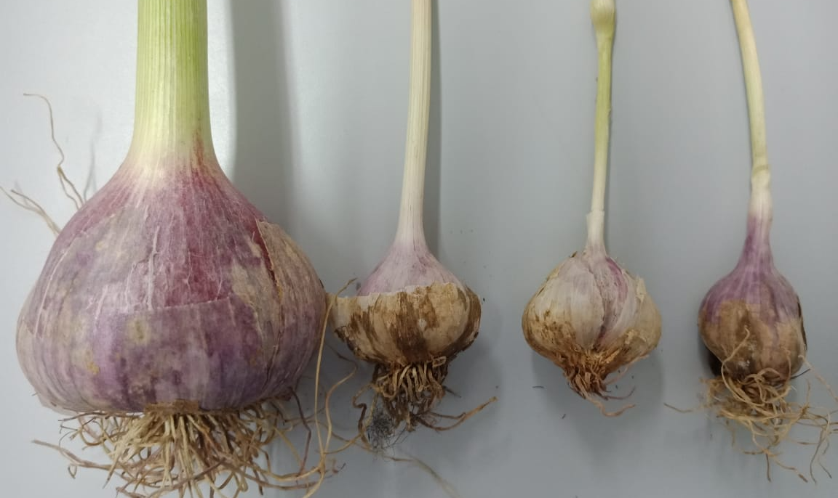
Peningkatan Teknoloi Perakitan Varietas

Slide 20
Efesiensi Produksi Benih
Efesiensi biaya produksi benih bermutu krusial untuk dayasaing Industri Benih, diakselerasi dengan:
Fasilitasi kapasitas sertifikasi bagi Industri Benih Infant
Peningkatan kapasitas penangkar benih baik, benih biji maupu perbanyakan vegetatif.
Penurunan bea import untuk mesin dan alat untuk produksi benih bermutu
Pengurangan pajak untuk Industri yang melakukan riset dalam pengembangan varietas
Skema kredit lunak untuk pengembangan Industri Benih Hortikultura

Slide 21
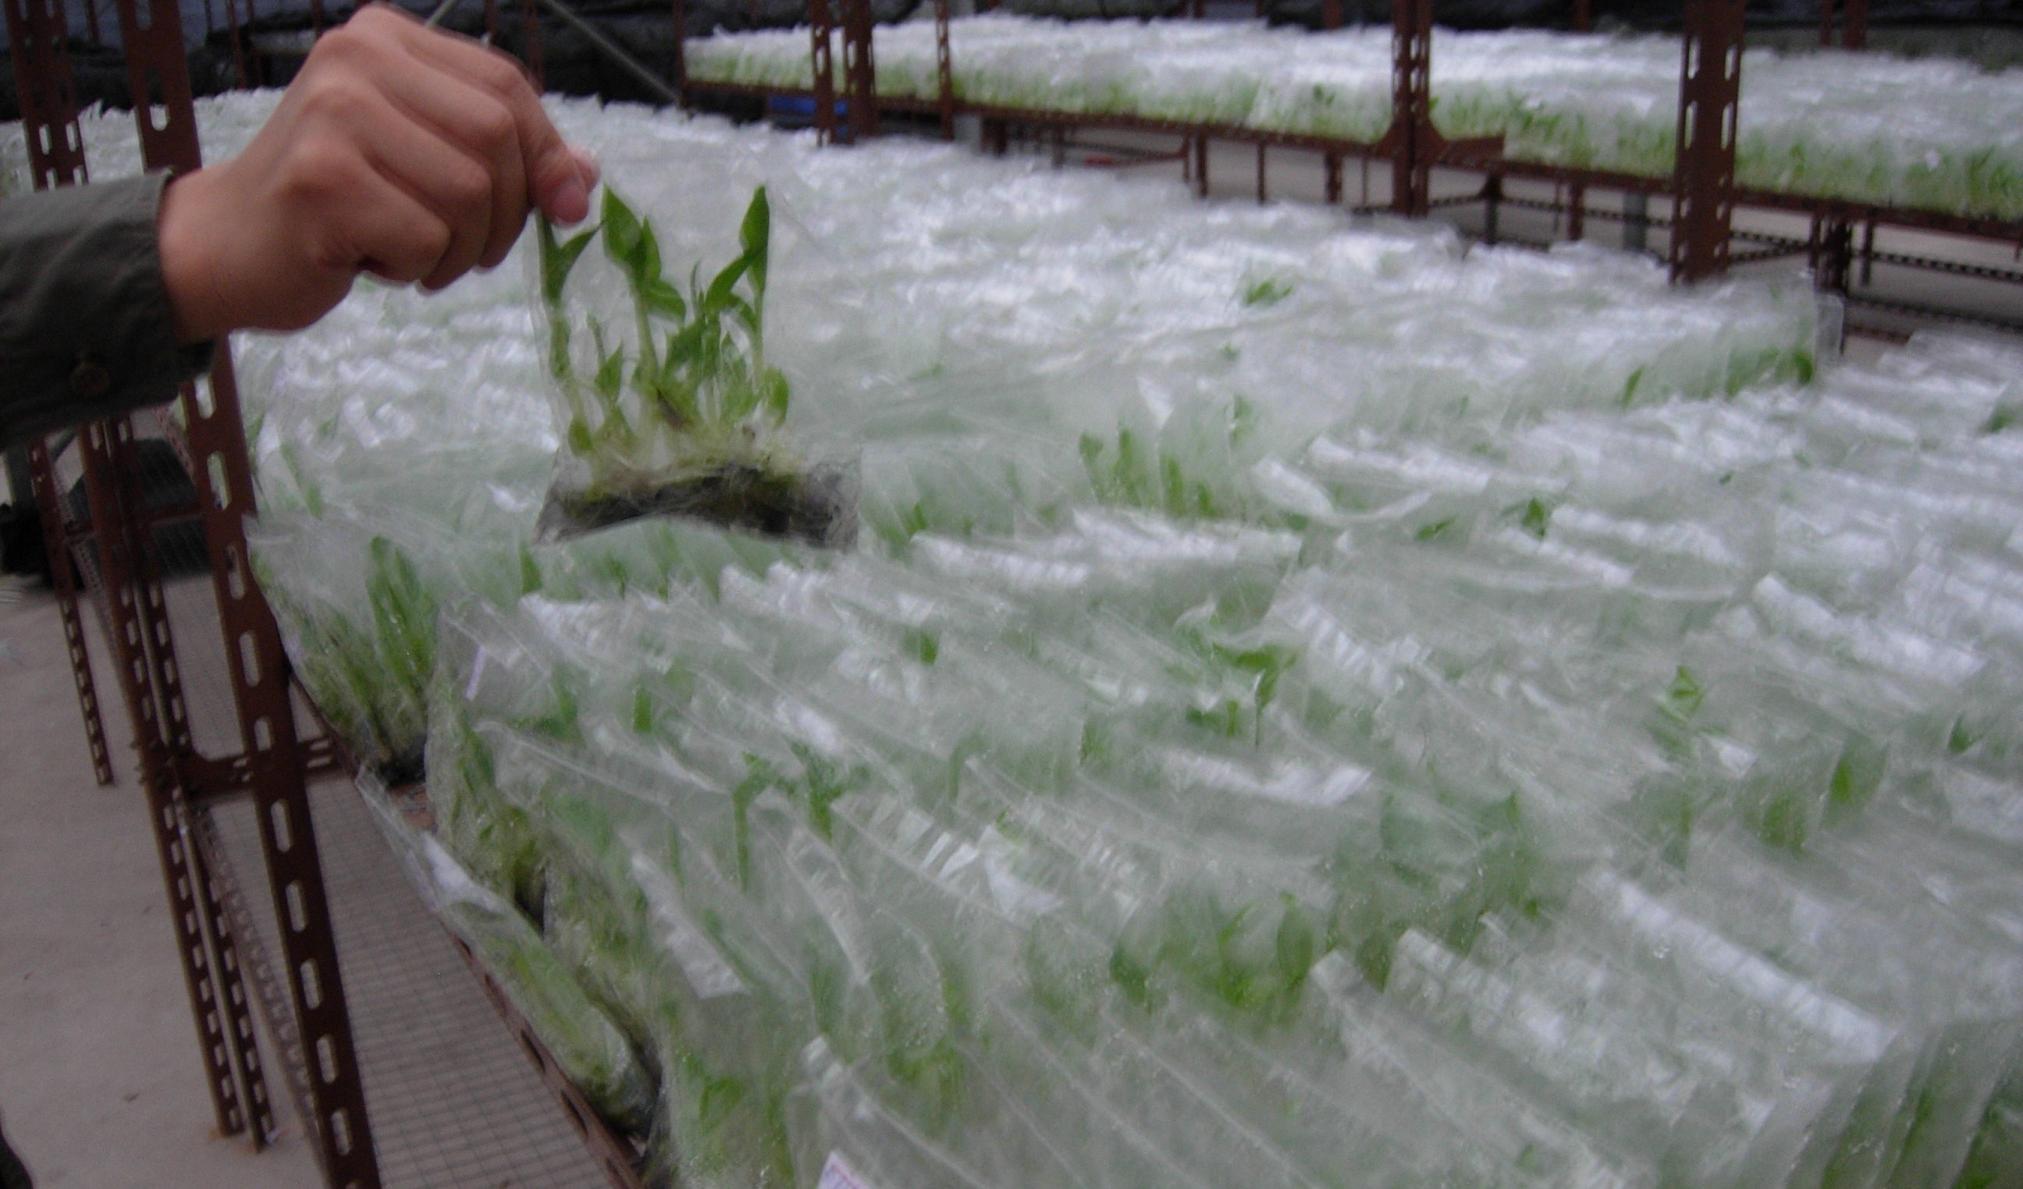
Efesiensi Produksi Benih

Slide 22
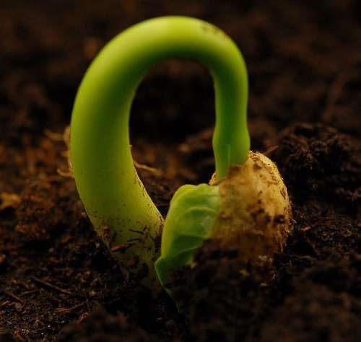
Potensi Industri Benih Indonesia
terima kasih

